Slide 1
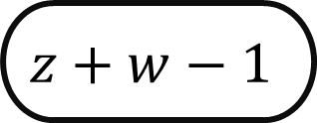
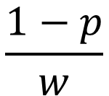

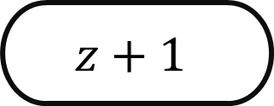
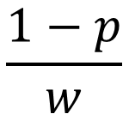








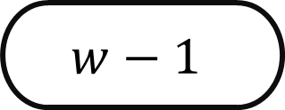

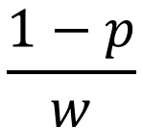
$$\frac{p}{w}$$
$$\frac{p}{w}$$
$$\frac{p}{w}$$
$$1$$
$$1$$
$$1$$
$$0$$
$$1$$
$$w−1$$
$$w$$
$$z$$
$$z+1$$
$$z+w−1$$
……
……
……
$$\frac{1−p}{w}$$
$$\frac{1−p}{w}$$
$$\frac{1−p}{w}$$

